Slide 1



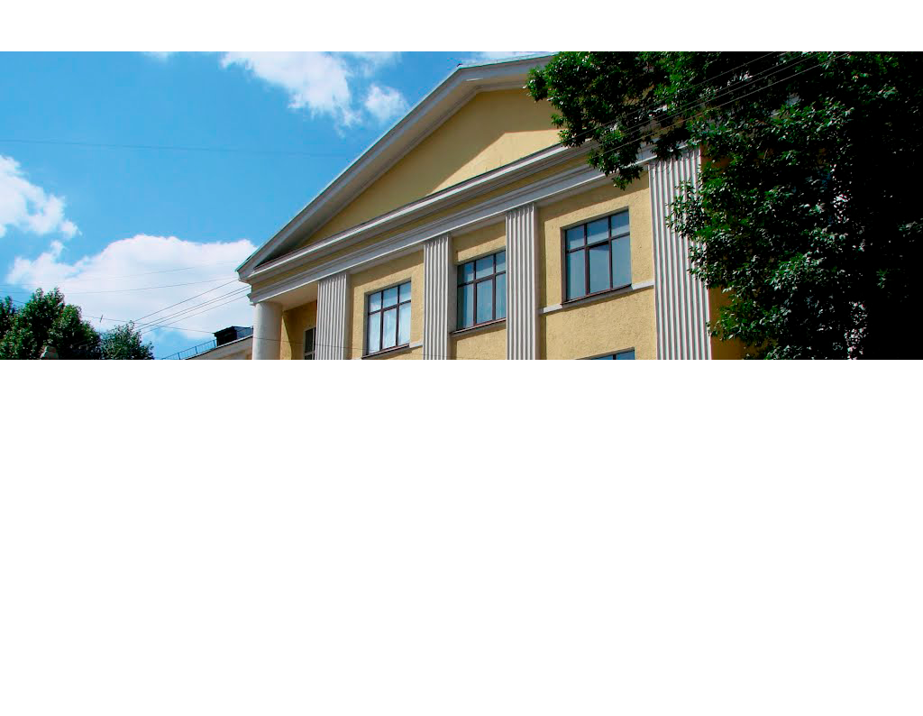
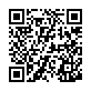
Федеральное государственное бюджетное учреждение высшего образования
«Государственный университет по землеустройству»
Профиль магистратуры «Судебная землеустроительная экспертиза», (программа Два диплома: Землеустройство и кадастры 21.04.02 и Юриспруденция 40.04.01 )
Соруководители программы:
зав. кафедрой аграрного и земельного
права, и безопасности жизнедеятельности С.А. Липски
зам. декана факультета землеустройства
и управления природопользованием Е.П. Ананичева
Москва 2024
Адрес: 105064, Москва, ул. Казакова, д.15
Контакты кафедры:
Тел.: 8 499 267 63 92

Slide 2




Федеральное государственное бюджетное учреждение высшего образования
«Государственный университет по землеустройству»
Профиль магистратуры «Судебная землеустроительная экспертиза»
Предпосылкой для открытия профиля «Судебная землеустроительная экспертиза» послужил высокий спрос на специалистов в данной сфере со стороны системы судопроизводства и правоохранительной деятельности.
Москва 2024
Адрес: 105064, Москва, ул. Казакова, д.15
Контакты кафедры:
Тел.: 8 499 267 63 92

Slide 3

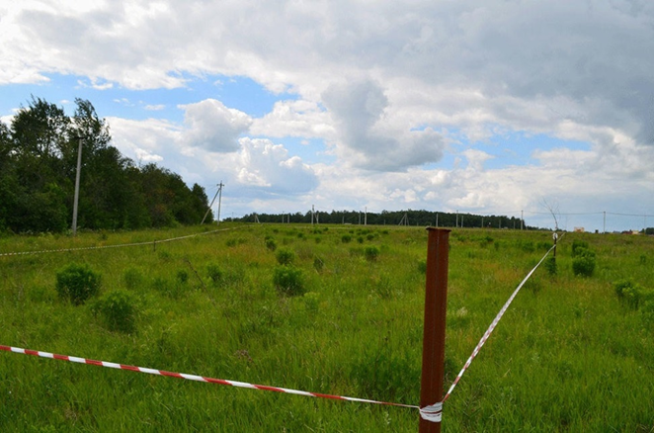

Федеральное государственное бюджетное учреждение высшего образования
«Государственный университет по землеустройству»
Факультет управления недвижимостью и права
Специалисты в области судебной землеустроительной востребованы при рассмотрении широкого спектра земельных споров, расследовании административных правонарушений в сфере пользования землёй, в производстве по ряду уголовных преступлений.
Москва 2024
Адрес: 105064, Москва, ул. Казакова, д.15
Контакты кафедры:
Тел.: 8 499 267 63 92

Slide 4



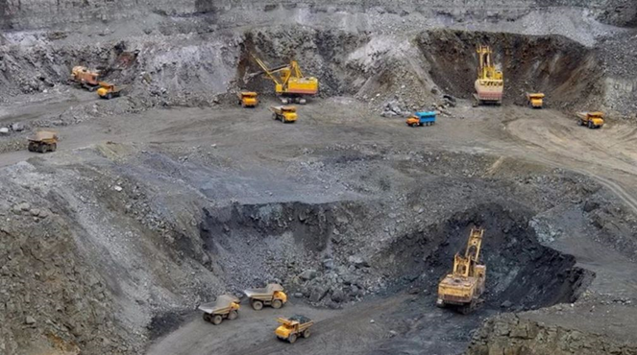
Федеральное государственное бюджетное учреждение высшего образования
«Государственный университет по землеустройству»
Факультет управления недвижимостью и права
Уникальность выпускаемых специалистов определяется сочетанием преподаваемых разноплановых дисциплин из сферы земельного, аграрного, природоресурсного права, судопроизводства, землеустройства и кадастров, экономики и информационных технологий.
Москва 2024
Адрес: 105064, Москва, ул. Казакова, д.15
Контакты кафедры:
Тел.: 8 499 267 63 92

Slide 5
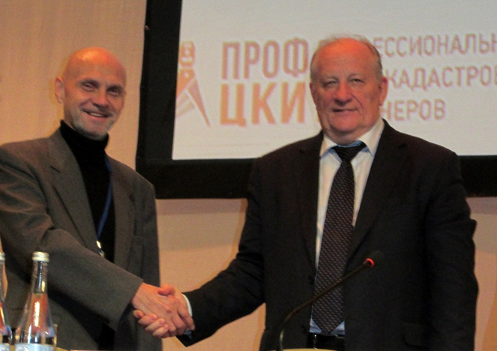
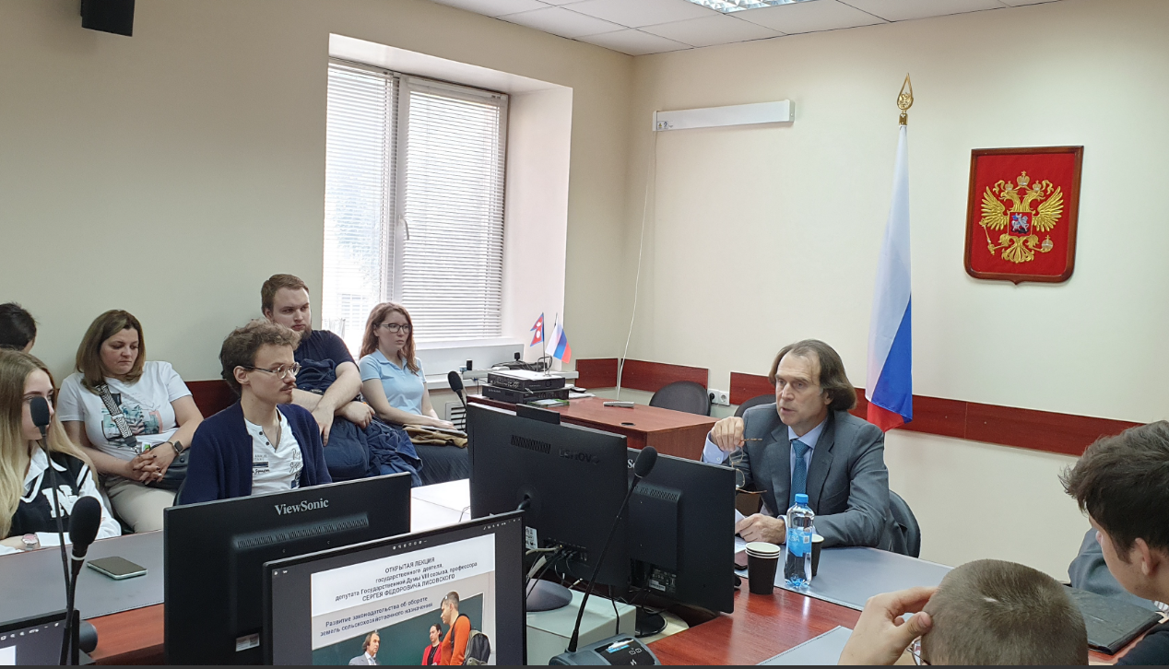
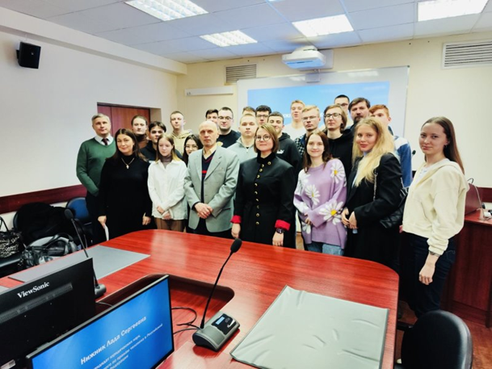
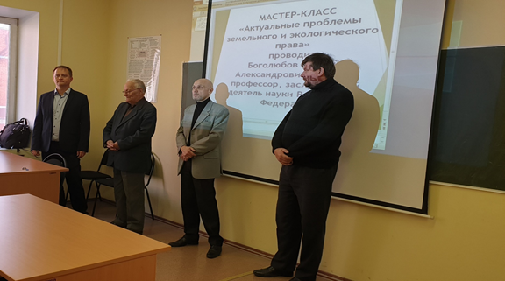
Федеральное государственное бюджетное учреждение высшего образования
«Государственный университет по землеустройству»
Профиль магистратуры «Судебная землеустроительная экспертиза»
Неотъемлемую часть подготовки квалифицированных судебных экспертов составляют практические занятия под руководством ведущих экспертов-практиков.
Практическая подготовка обучающихся организована при участии более чем 30 организаций-партнеров вуза, среди которых преддипломную практику в новые органы и организации (Государственная Дума, Минэкономразвития России, Минсельхоз России; Росреестр, регистрационные палаты Министерства юстиции Российской Федерации, нотариальные конторы, межрайонные прокуратуры, Россельхозбанк, Роскачество, Росреестр, Росимущество, Торгово-промышленная палата РФ, профильные департаменты и министерства в Правительстве Москвы и Московской области, ряд крупных ассоциаций и союзов в области оценки бизнеса и недвижимости и многие другие организации и структуры.
Москва 2024
Адрес: 105064, Москва, ул. Казакова, д.15
Контакты кафедры:
Тел.: 8 499 267 63 92

Slide 6
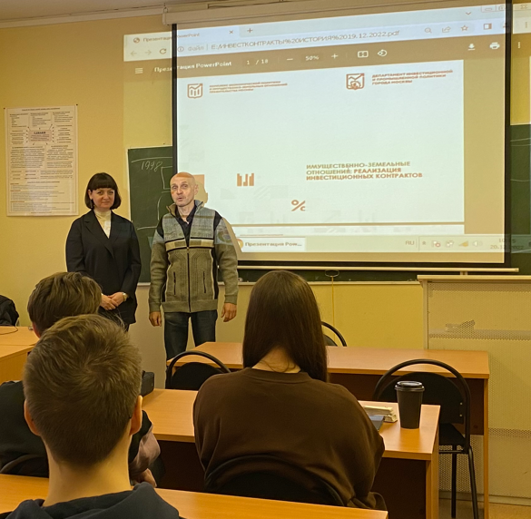



Федеральное государственное бюджетное учреждение высшего образования
«Государственный университет по землеустройству»
Факультет управления недвижимостью и права
Неотъемлемую часть подготовки квалифицированных судебных экспертов составляют практические занятия под руководством ведущих экспертов-практиков.
Особое внимание – сотрудничеству со структурами Московского мегаполиса.
Москва 2024
Адрес: 105064, Москва, ул. Казакова, д.15
Контакты кафедры:
Тел.: 8 499 267 63 92

Slide 7
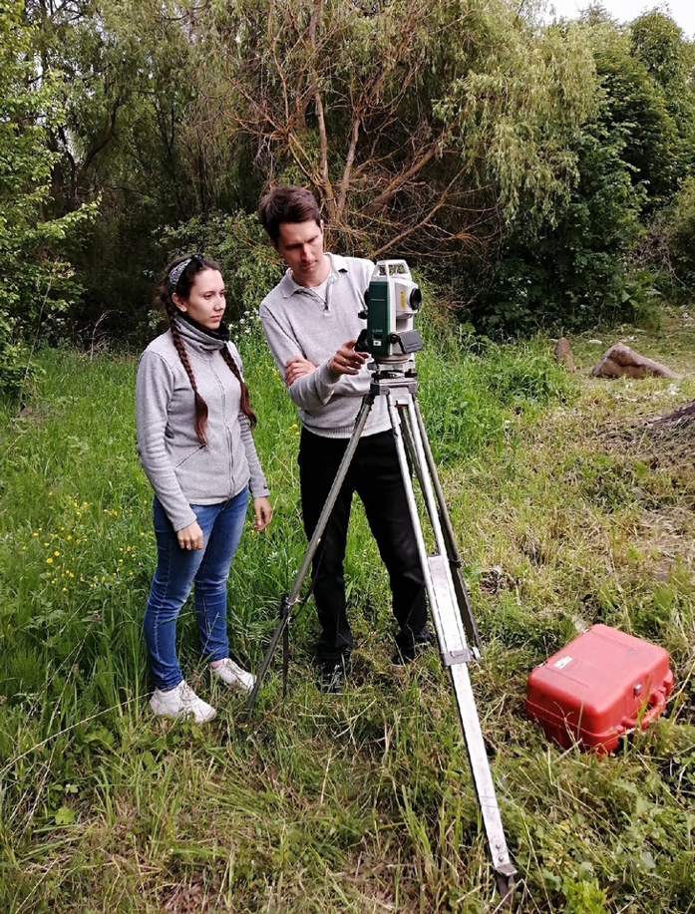
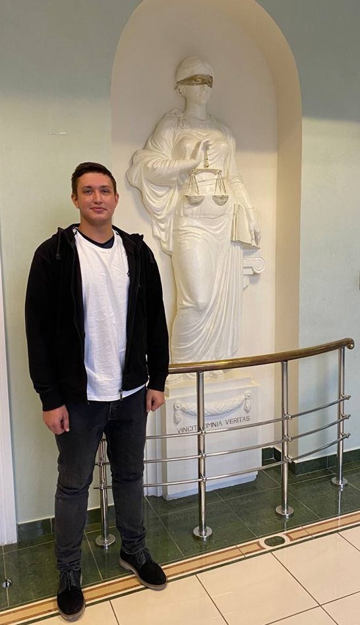
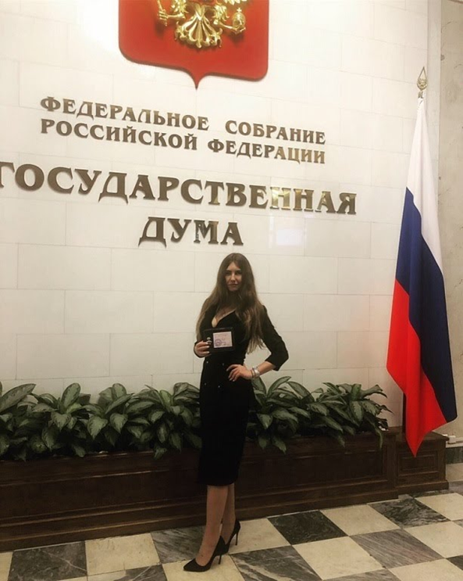
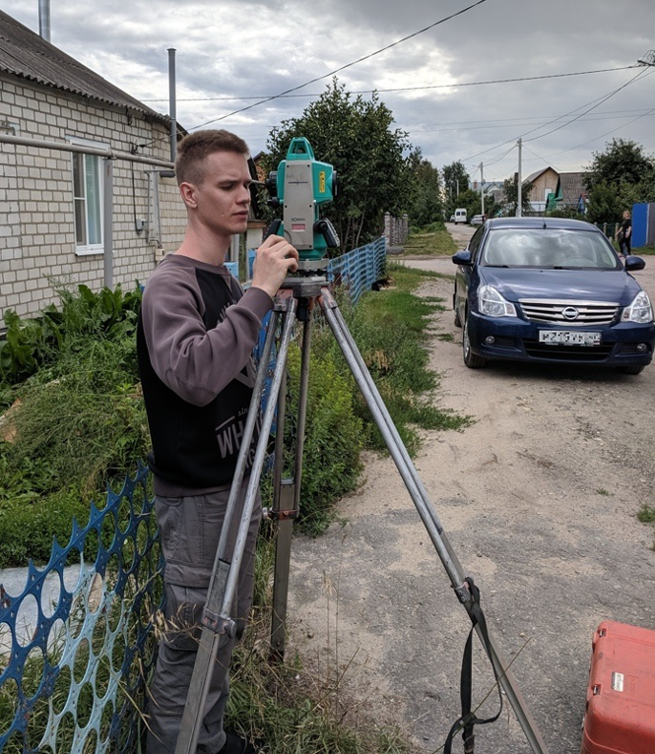
Федеральное государственное бюджетное учреждение высшего образования
«Государственный университет по землеустройству»
Профиль магистратуры «Судебная землеустроительная экспертиза»
Москва 2024
Адрес: 105064, Москва, ул. Казакова, д.15
Контакты кафедры:
Тел.: 8 499 267 63 92

Slide 8
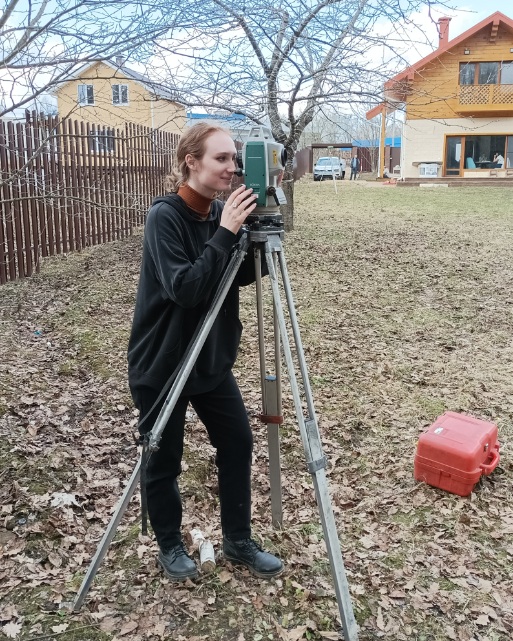
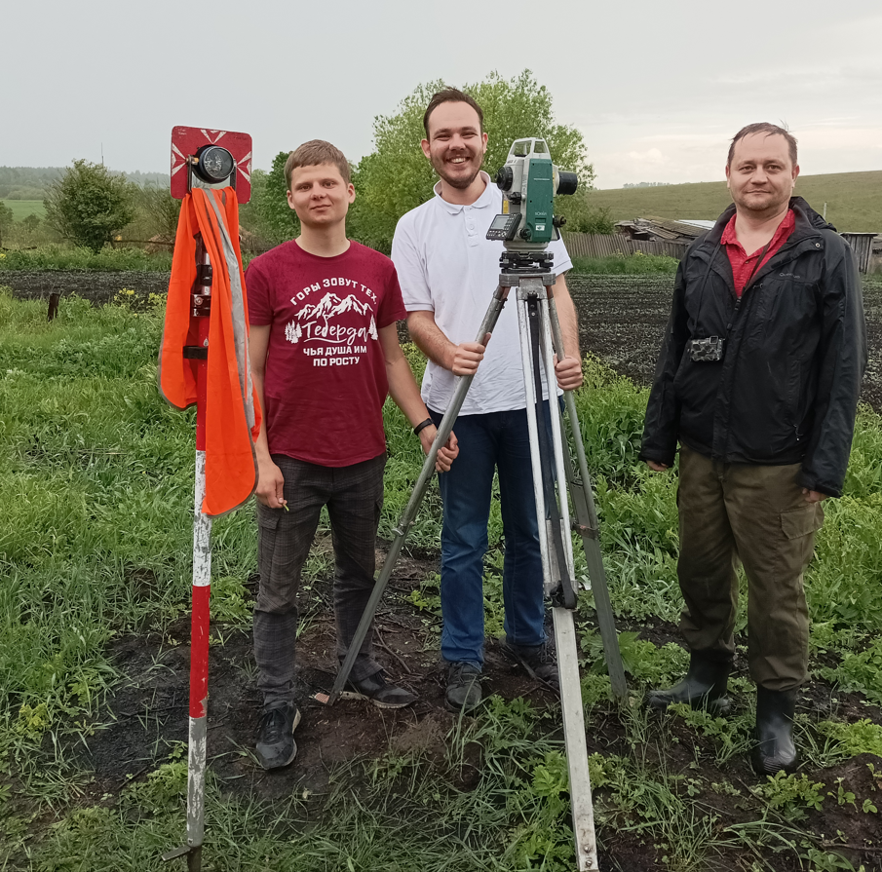
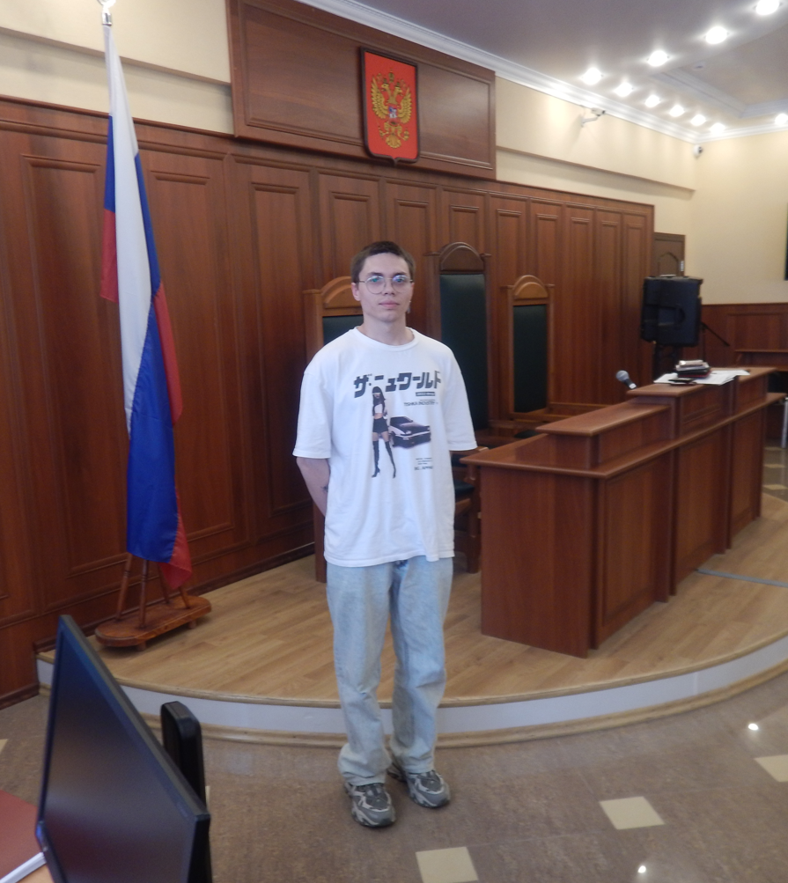
Профиль магистратуры «Судебная землеустроительная экспертиза»
Москва 2024
Адрес: 105064, Москва, ул. Казакова, д.15
Контакты кафедры:
Тел.: 8 499 267 63 92

Slide 9
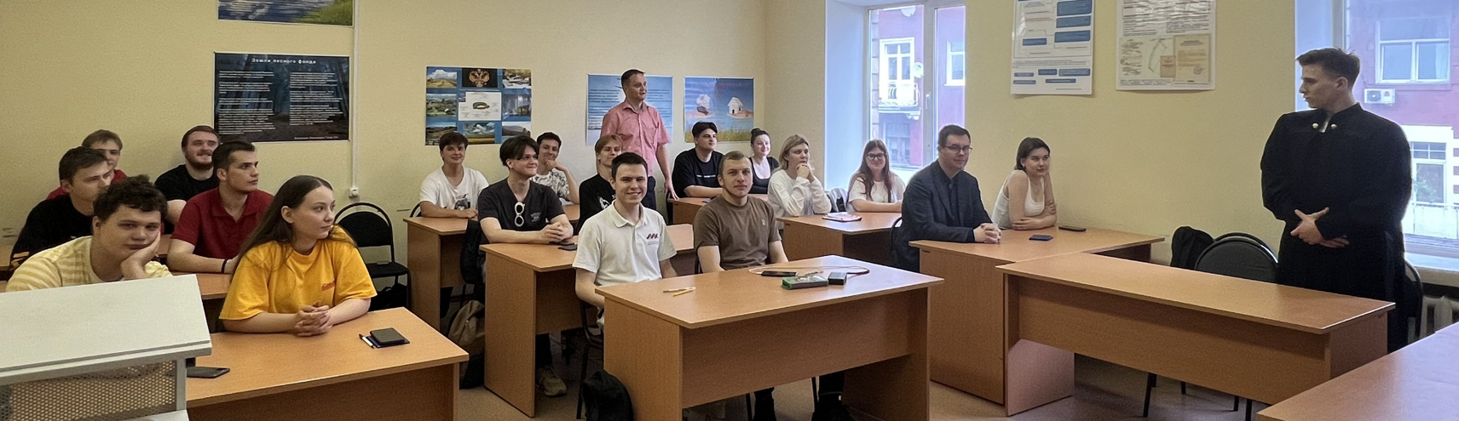

Федеральное государственное бюджетное учреждение высшего образования
«Государственный университет по землеустройству»
Профиль магистратуры «Судебная землеустроительная экспертиза»
Магистр в области судебной землеустроительной экспертизы - уверенность в успешной профессиональной деятельности.
Стоимость обучения по профилю магистратуры «Судебная землеустроительная экспертиза» (ДВА ДИПЛОМА 21.04.02 и 40.04.01) составляет: очная форма обучения – 275 000 рублей, очно–заочная форма обучения 98 000 рублей, : заочная форма обучения – 73 000 рублей.
Москва 2024
Адрес: 105064, Москва, ул. Казакова, д.15
Контакты кафедры:
Тел.: 8 499 267 63 92

